Slide 1
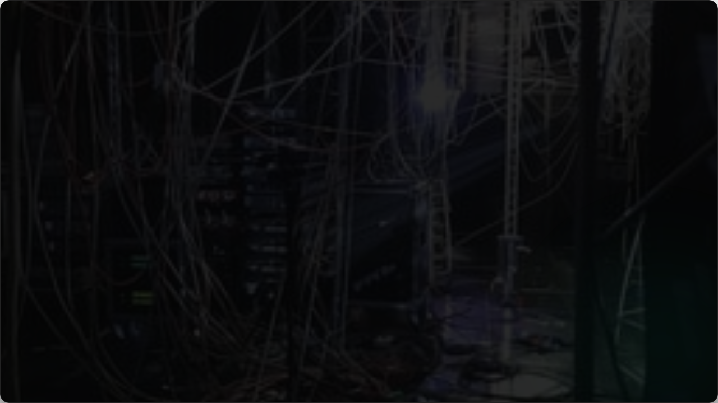

DEPENDENCY INJECTION
Design Pattern & Kiến trúc phần mềm hiện đại
Báo cáo Kỹ thuật (Technical Presentation) | Cấu trúc 5 Phần
NHÓM : 9
MÔN HỌC : CÔNG NGHỆ PHẦN MỀM
GIẢNG VIÊN : ĐỒNG NGỌC NGUYÊN THỊNH

Slide 2









VỊ TRÍ TRONG HỆ THỐNG
Design Pattern
SOLID Principle
Kiến trúc Phần mềm
Thuộc nhóm Creational Pattern. Đảm nhận việc quản lý cách các đối tượng được sinh ra và vòng đời của chúng thay vì để object tự lo liệu.
Là công cụ mạnh mẽ nhất để thực thi chữ 'D' (Dependency Inversion Principle) trong 5 nguyên lý thiết kế hướng đối tượng.
Giai đoạn thiết kế kiến trúc hệ thống (mid-scale trở lên). Là nền tảng bắt buộc của Microservices và Clean Architecture.

Slide 3
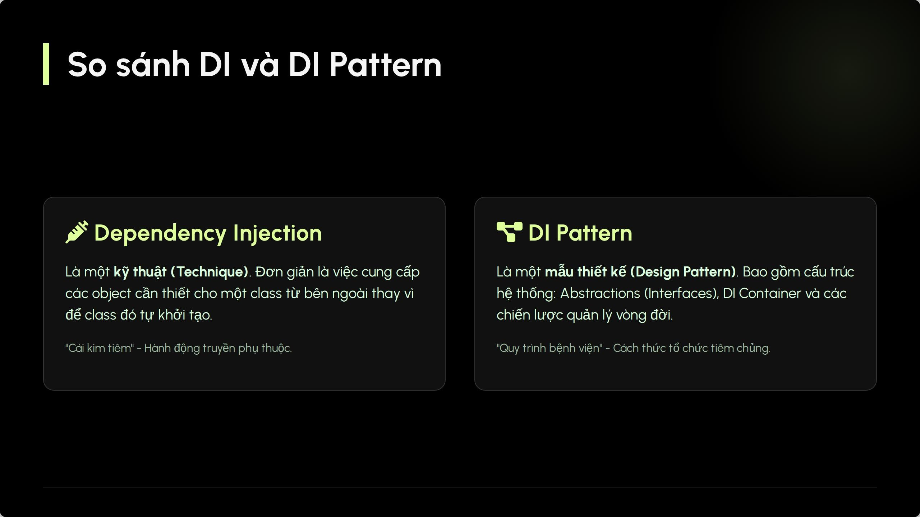

Slide 4


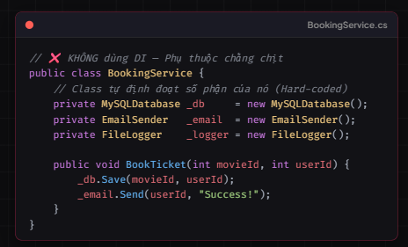
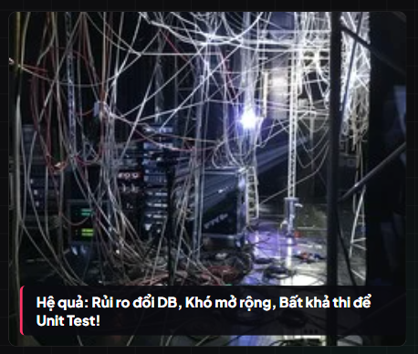

BÀI TOÁN: TIGHT COUPLING
BookingService.cs
"Không có DI giống như xây nhà bằng bê tông khối — muốn thay cái ổ điện cũng phải đập cả bức tường."

Slide 5
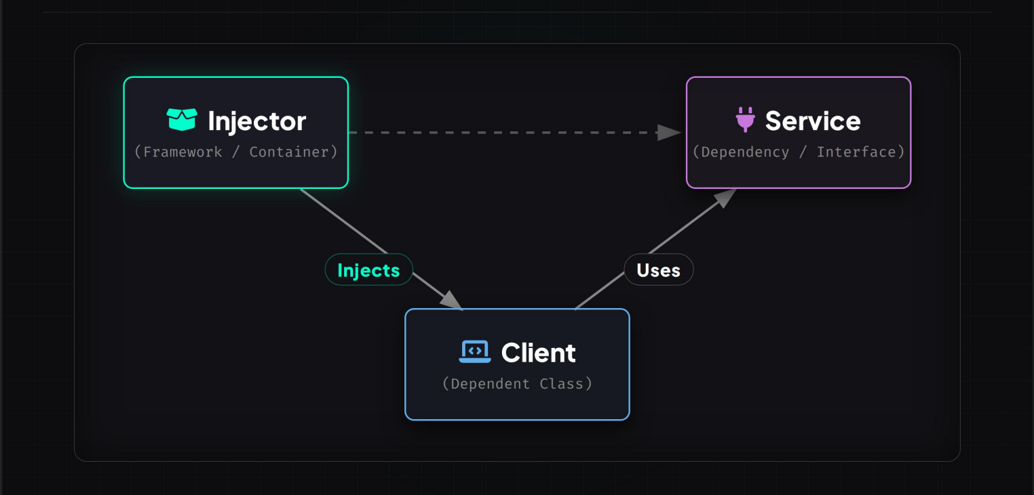

Slide 6


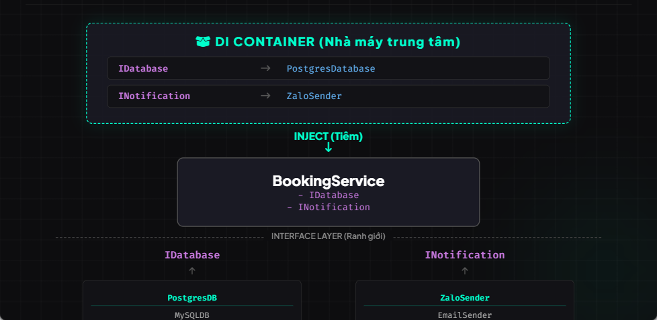
CƠ CHẾ HOẠT ĐỘNG (IoC FLOW)

Slide 7



TRỰC QUAN HÓA: "VÍ DỤ BÁT PHỞ"
Tự đi chợ, tự nấu
Gọi món ở Nhà hàng
Phụ thuộc cứng vào nguyên liệu cụ thể. Muốn đổi món phải đập đi làm lại từ đầu. (Tight Coupling)
Chỉ cần giao tiếp qua thực đơn (Interface). Đầu bếp (Container) lo liệu mọi thứ. (Loose Coupling)

Slide 8


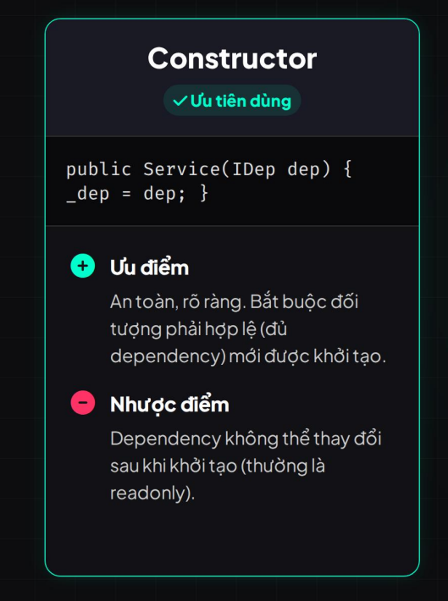
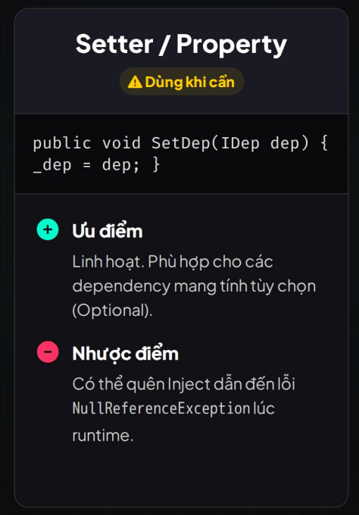
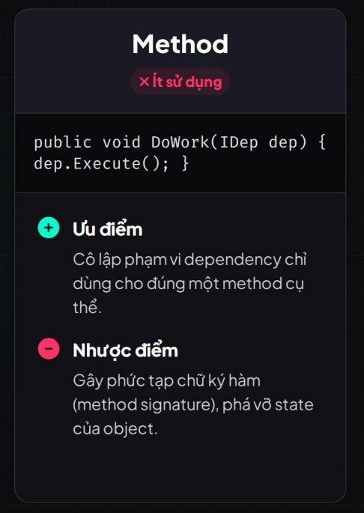
BA KIỂU INJECTION SO SÁNH

Slide 9
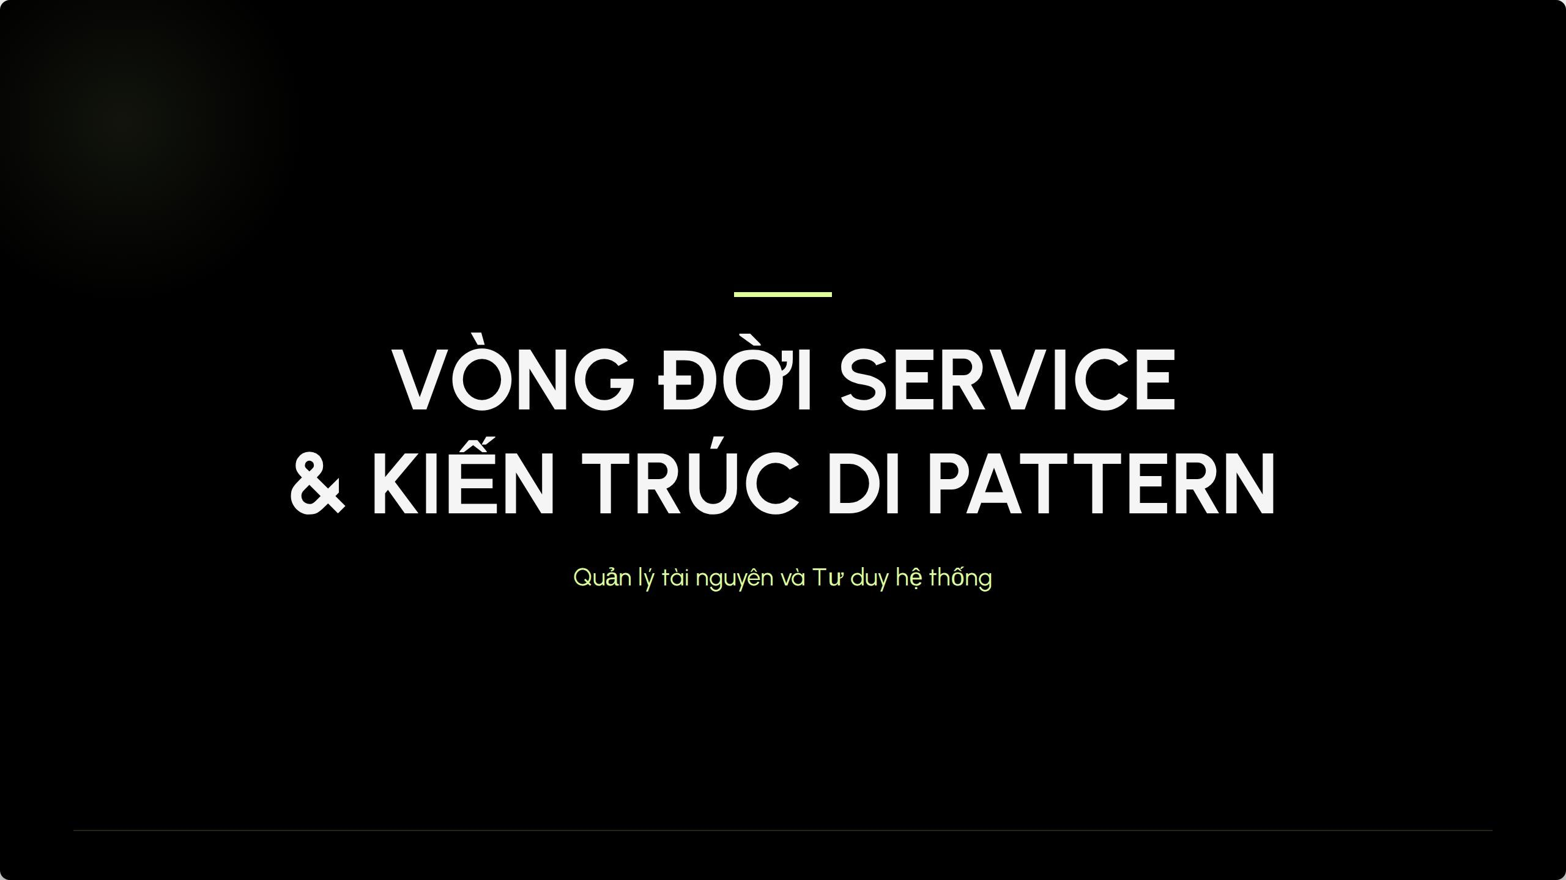

Slide 10
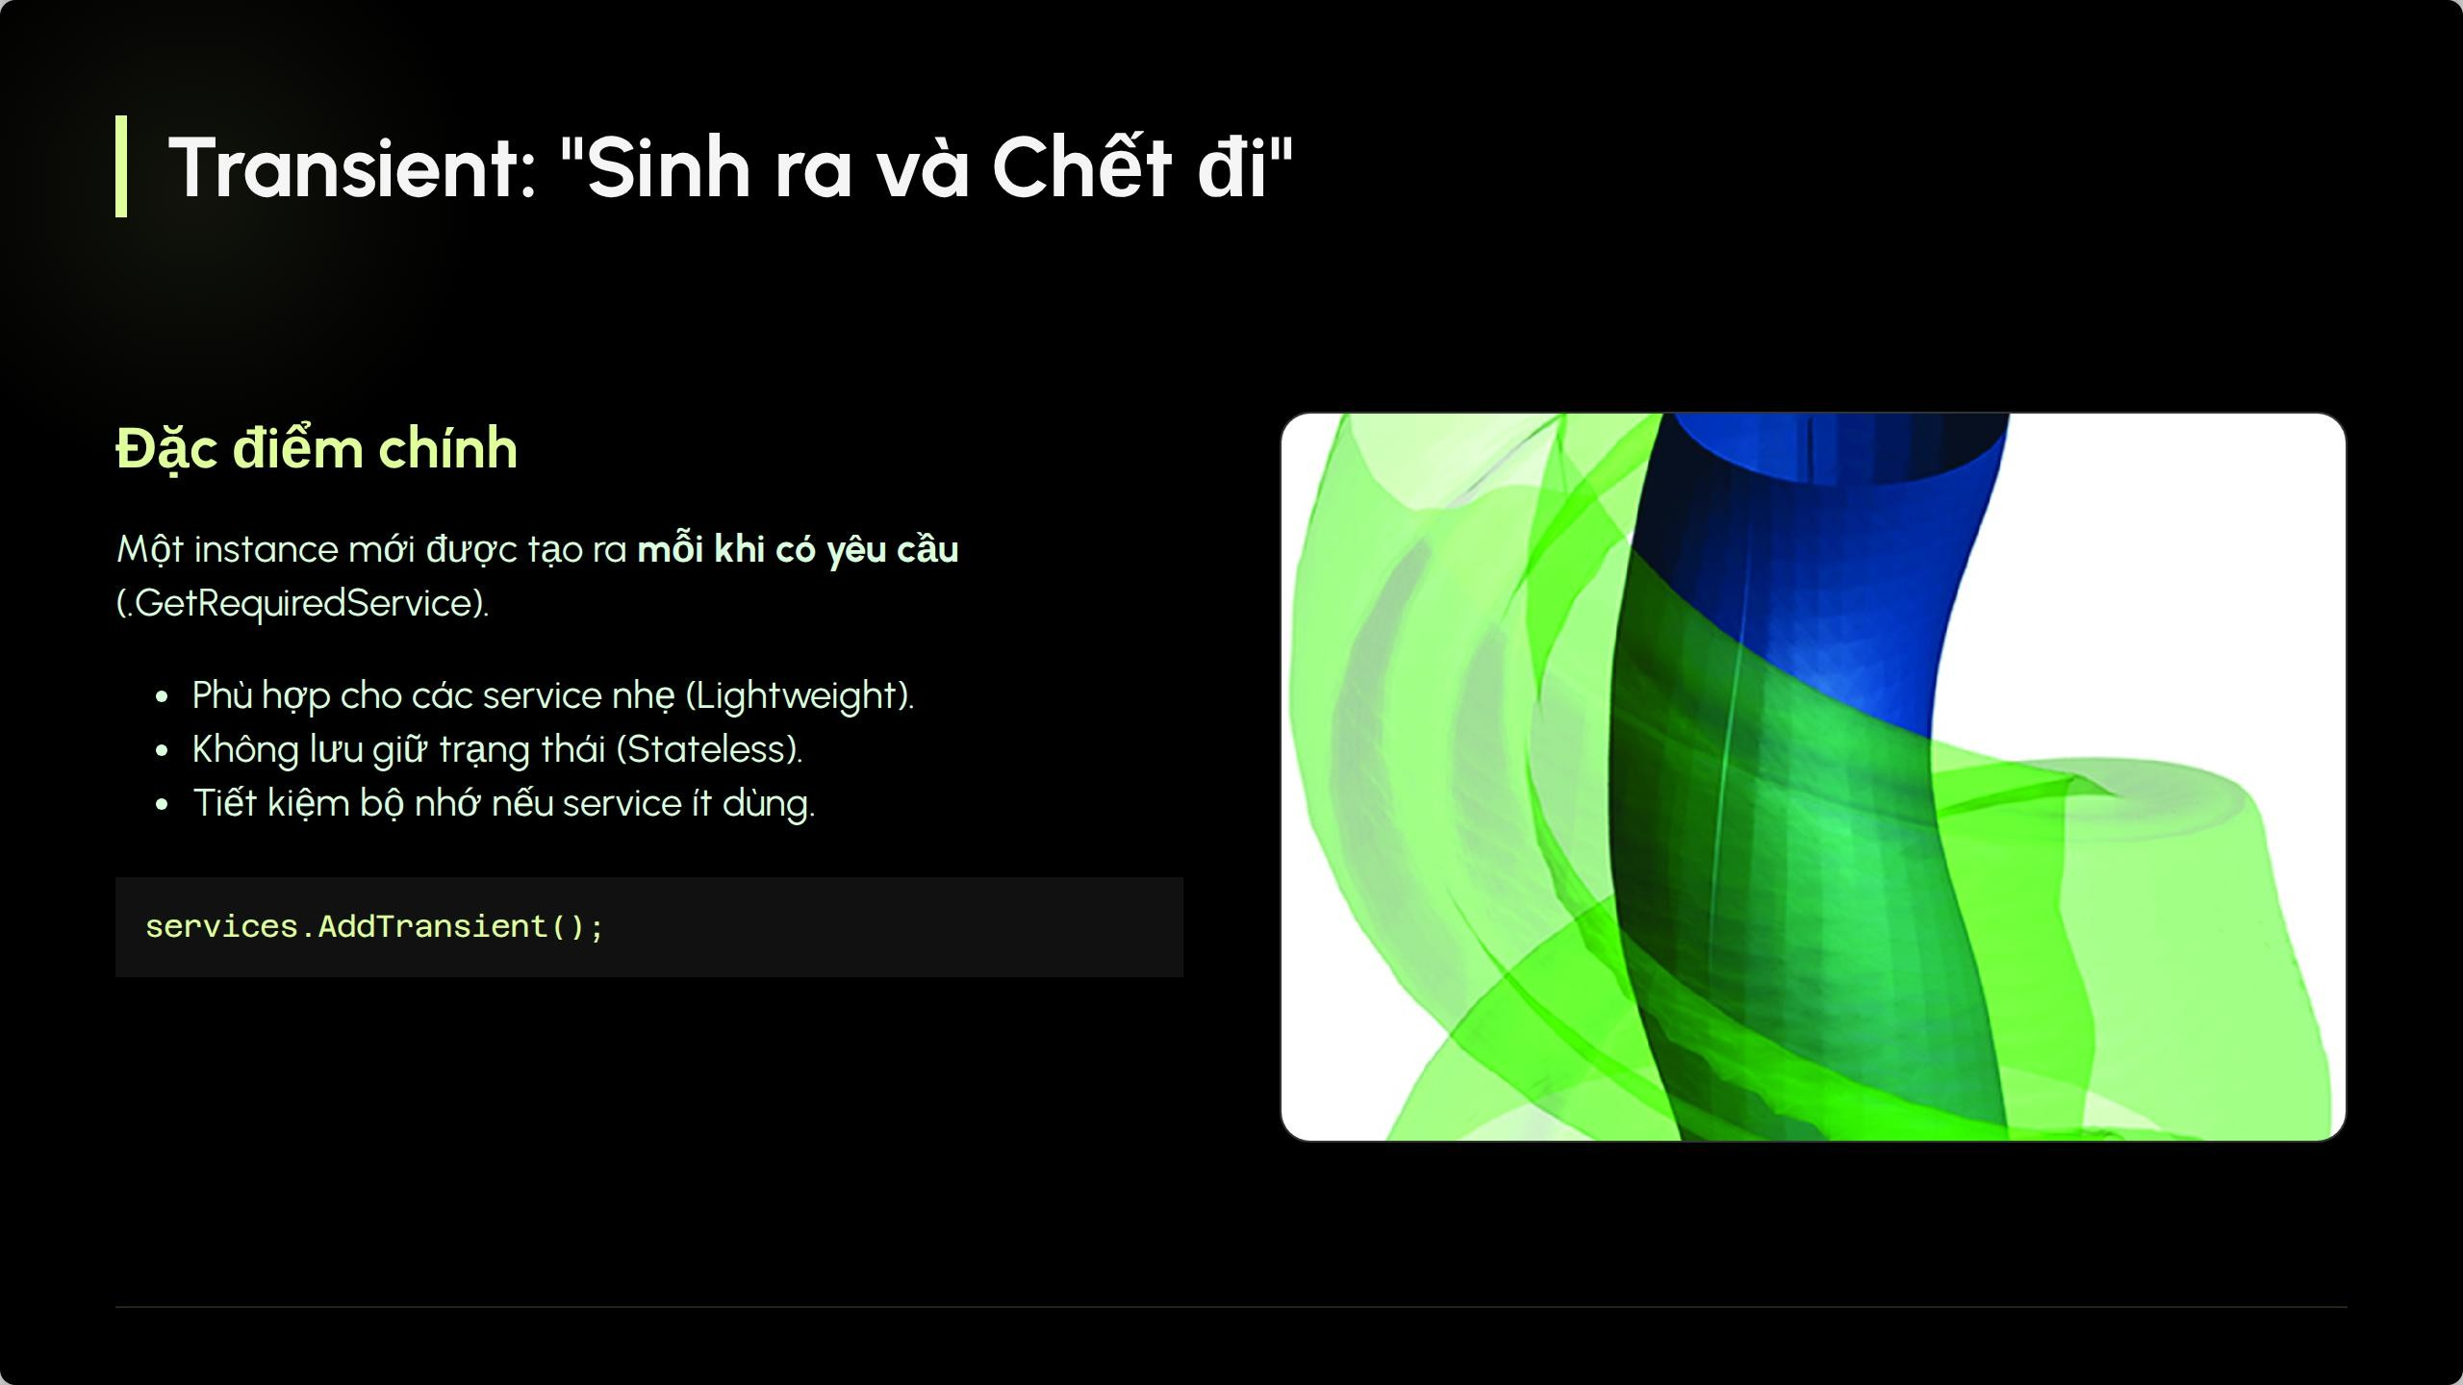
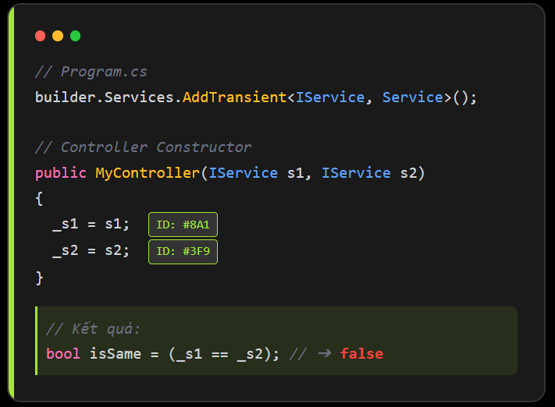

Slide 11
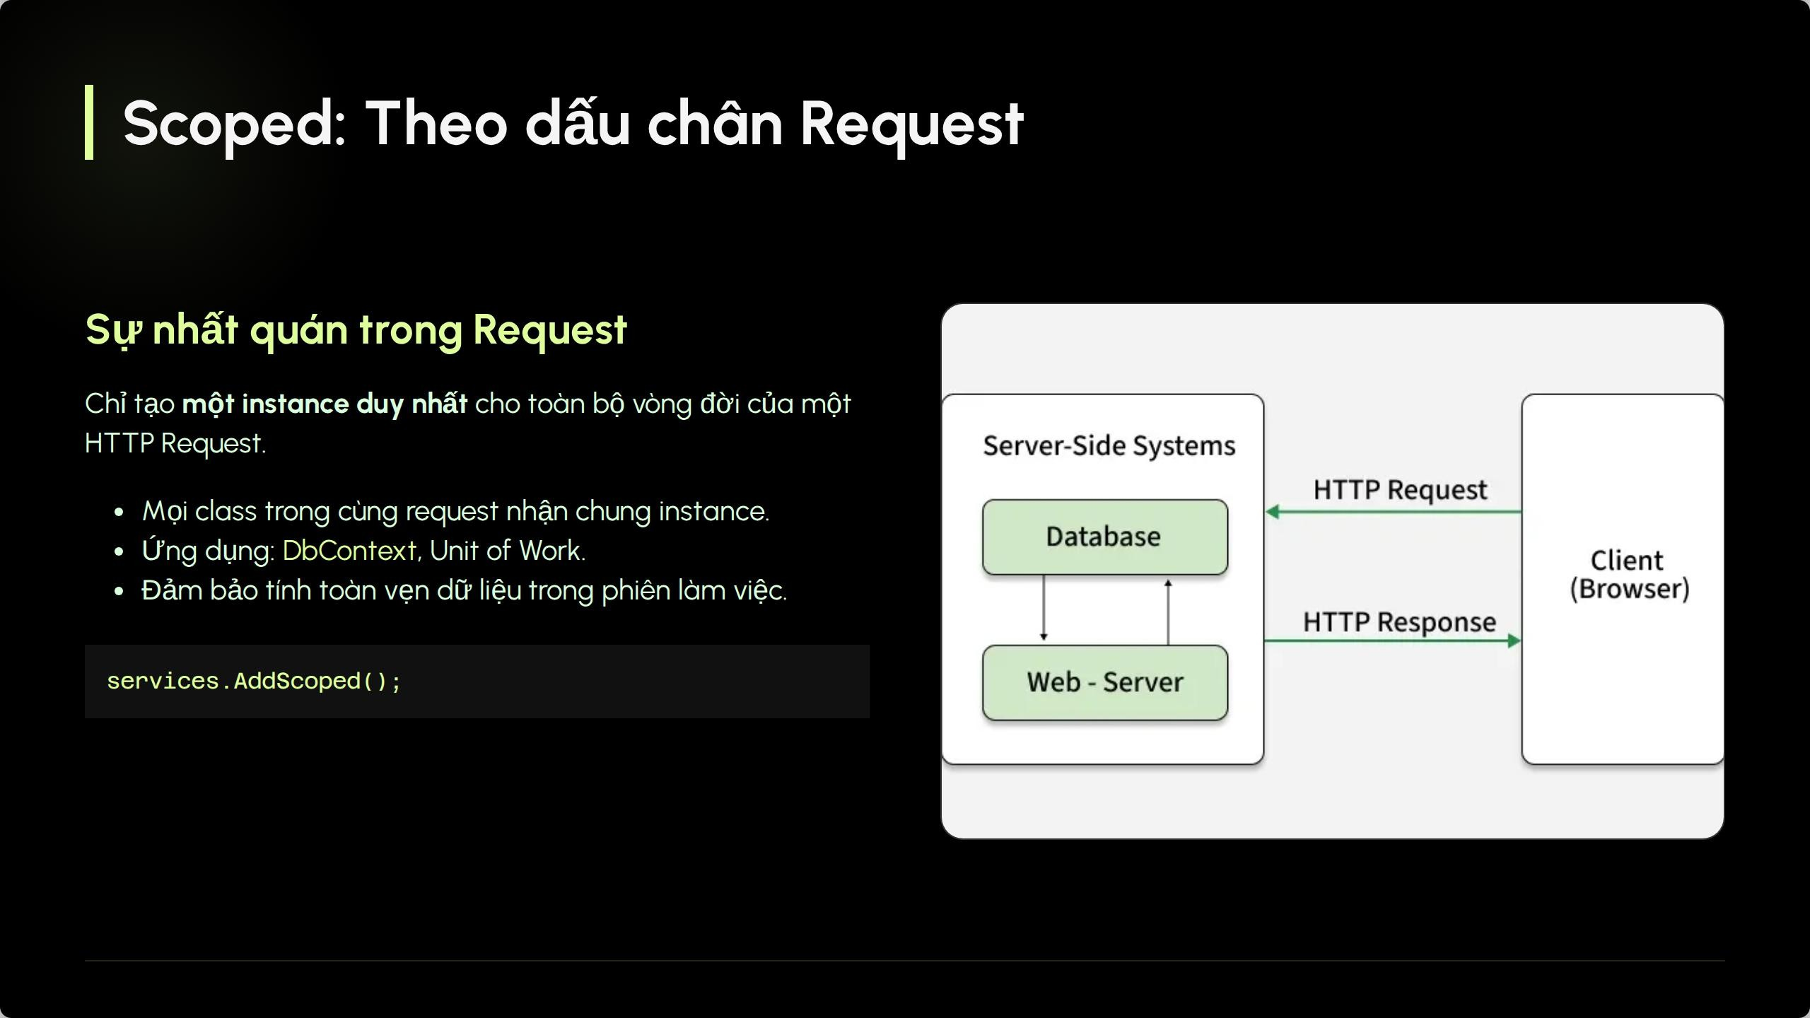
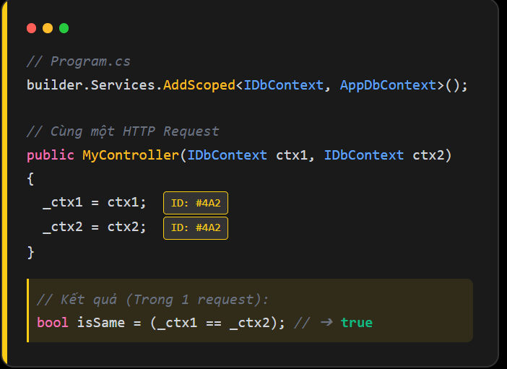

Slide 12
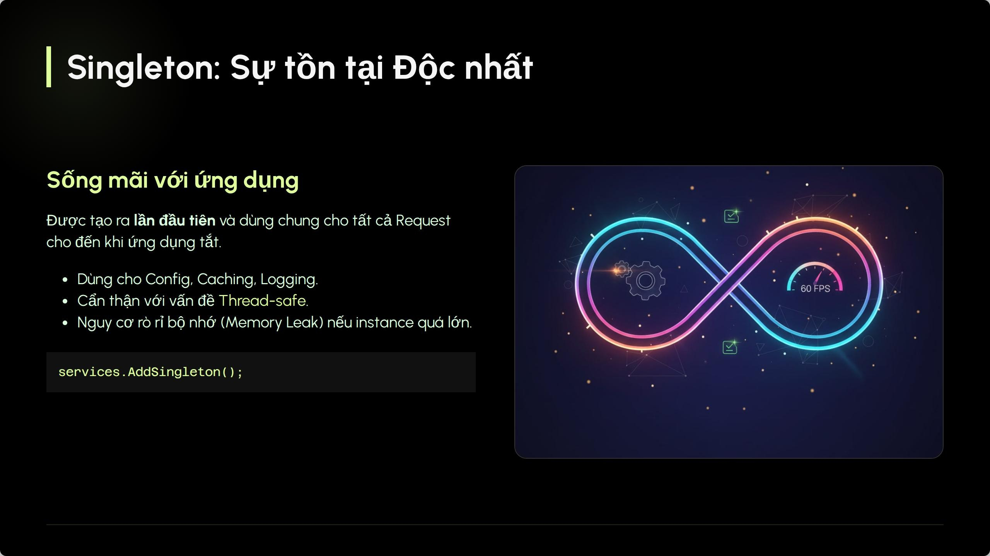
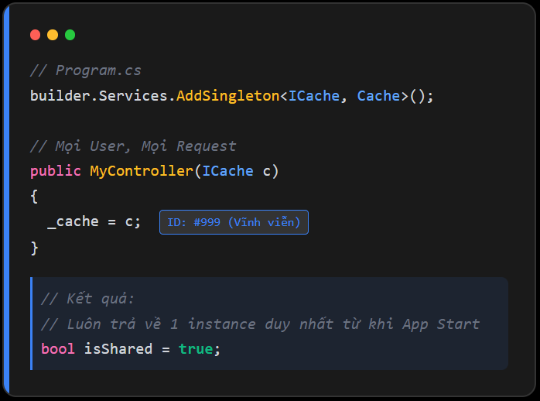

Slide 13
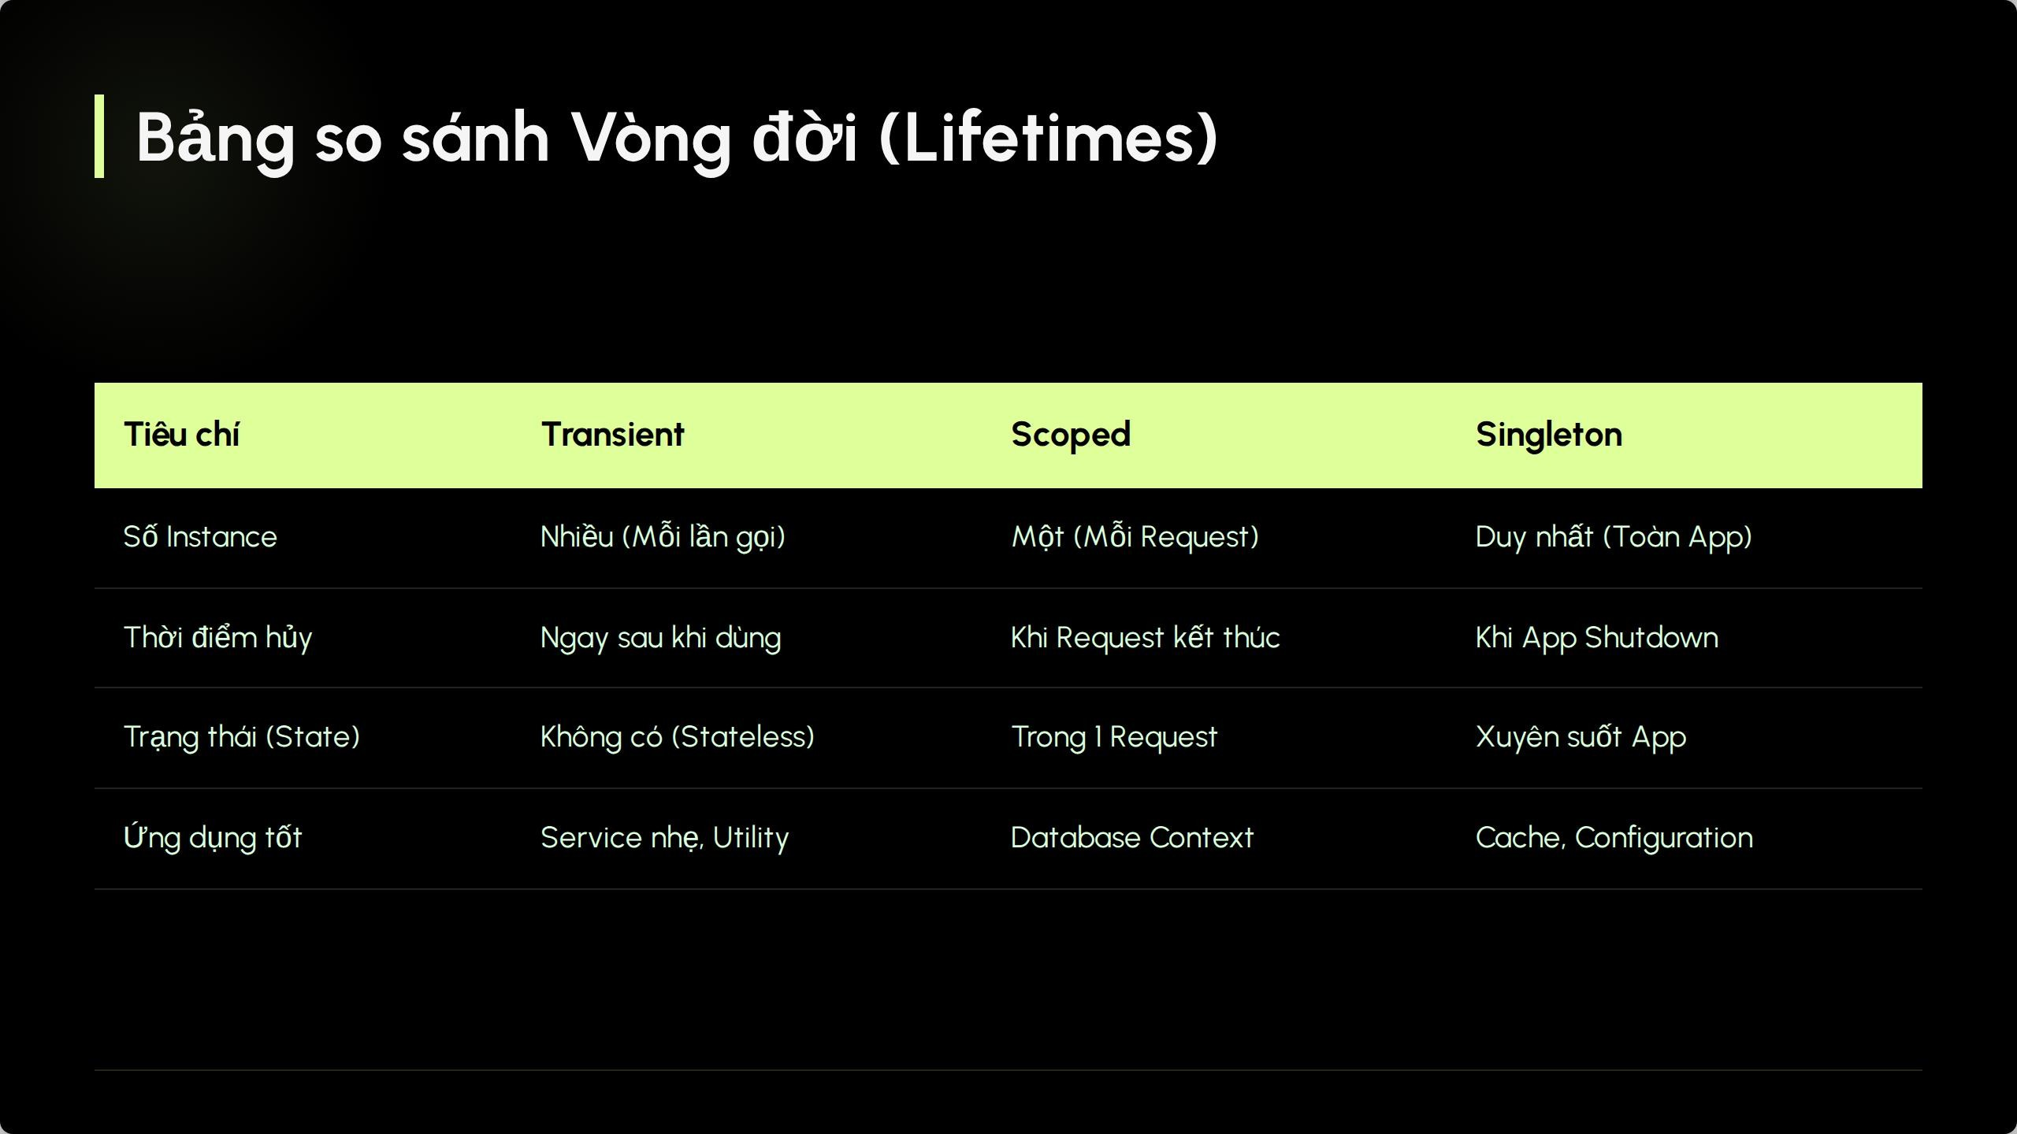

Slide 14
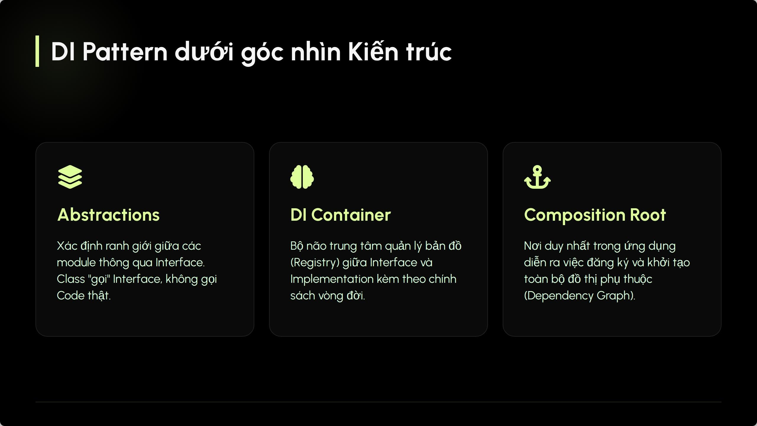

Slide 15
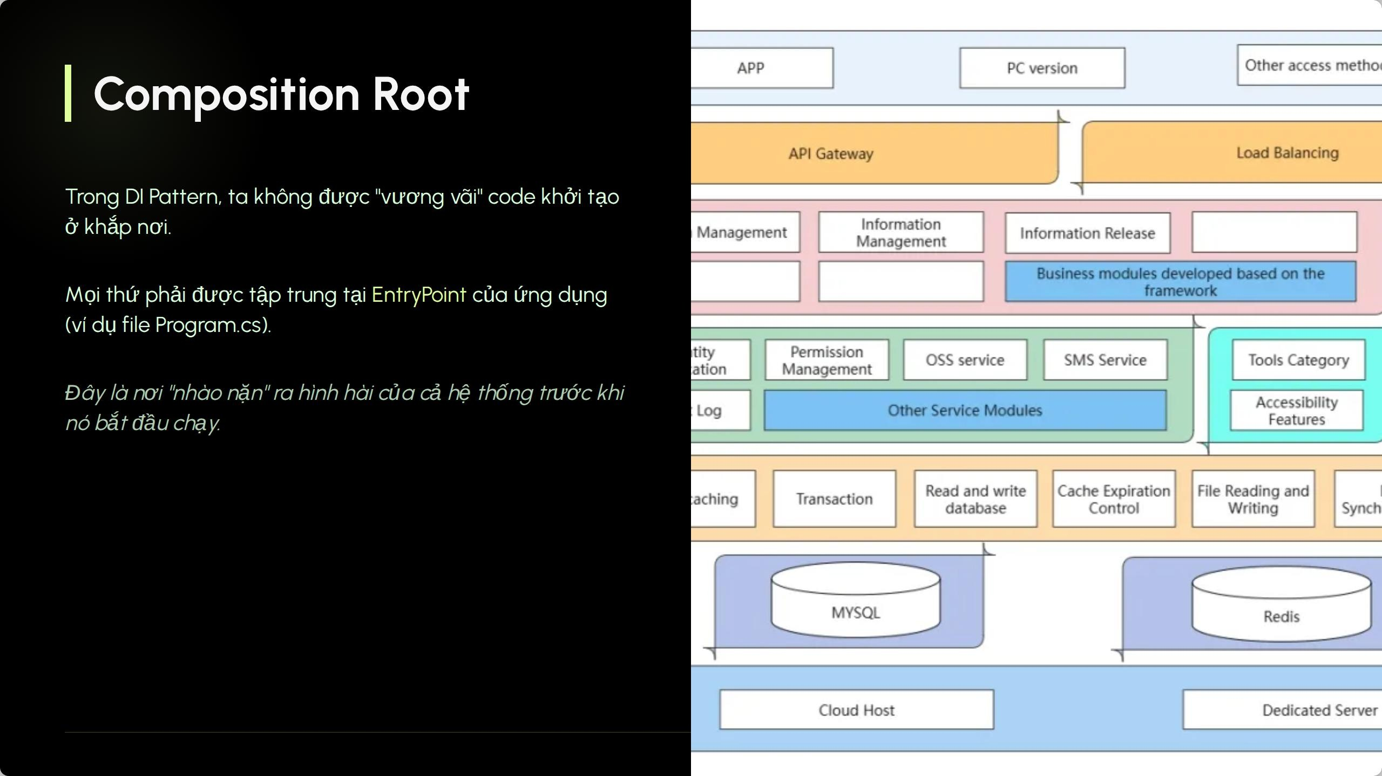

Slide 16
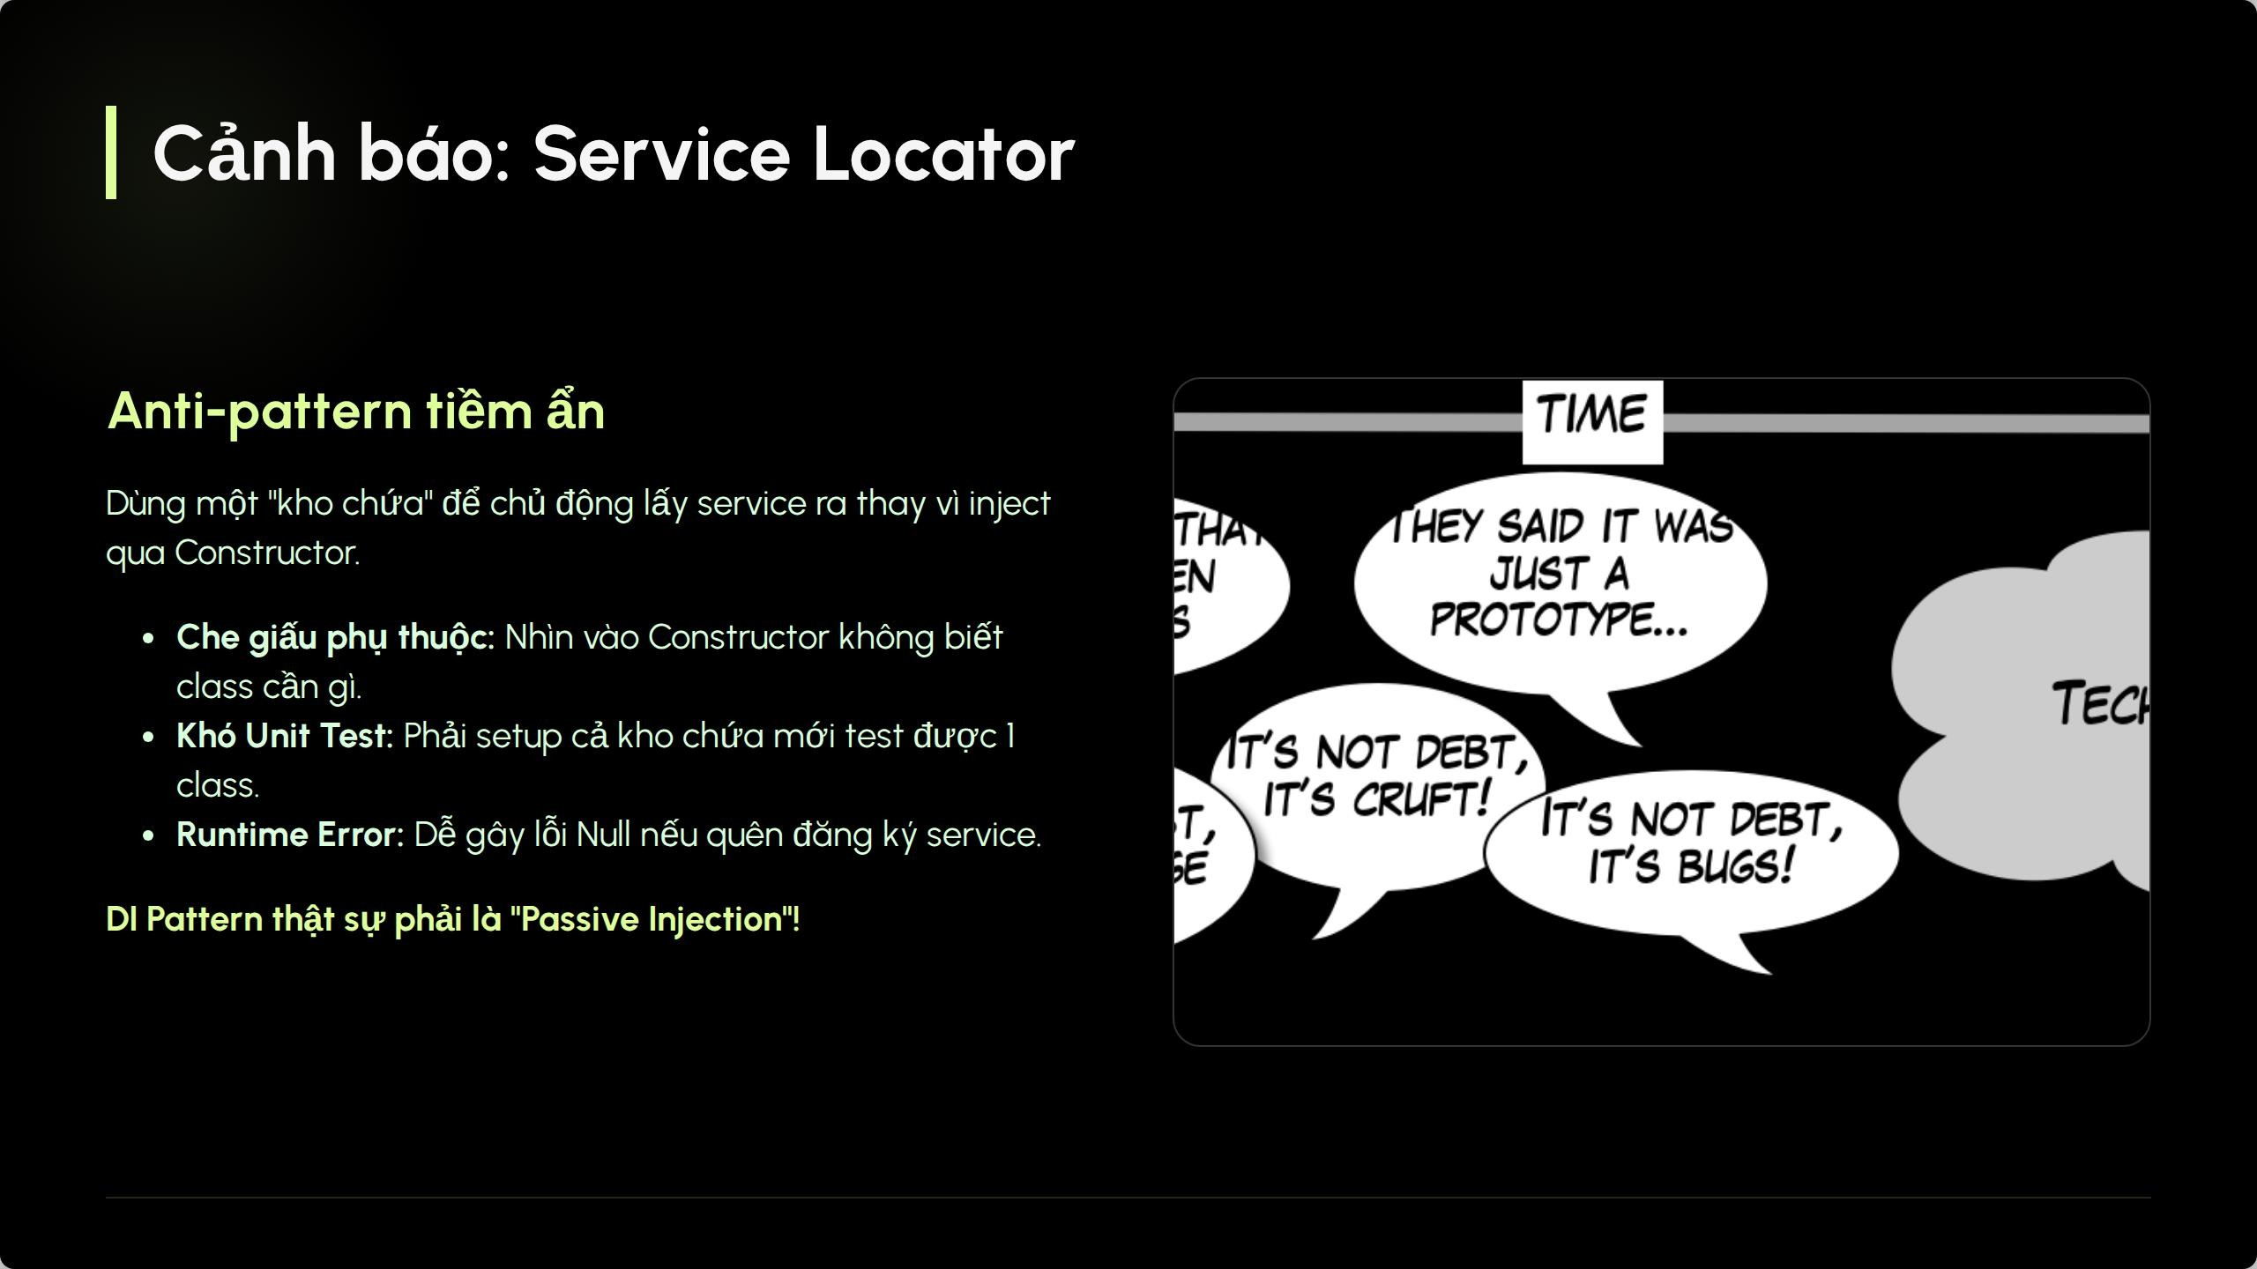

Slide 17
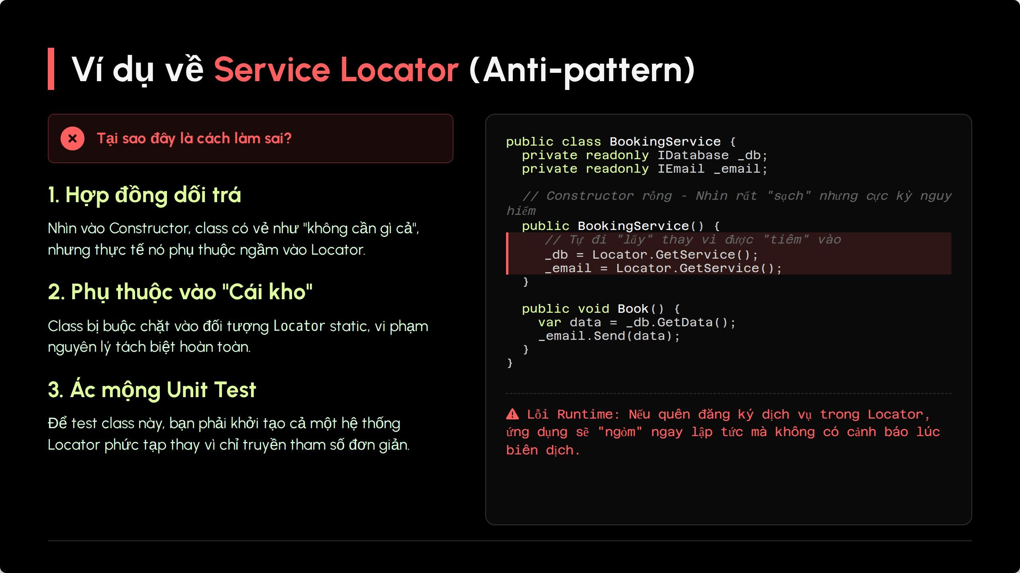

Slide 18





ĐÁNH ĐỔI (TRADE-OFFS) & TIÊU CHÍ
Ưu Điểm (Pros)
Nhược Điểm (Cons)
Loose Coupling: Thay thế implementation dễ dàng.
Learning Curve: Team cần làm quen với Interface.
Testability: Mock dependency siêu dễ.
Hard to Trace: Phải debug qua nhiều lớp trừu tượng.
SOLID: Hỗ trợ hoàn hảo OCP và DIP.
Over-engineering: Làm dự án nhỏ trở nên cồng kềnh.
KHI NÀO NÊN DÙNG? | KHI NÀO KHÔNG NÊN?

Slide 19








CASE STUDY: HỆ THỐNG ĐẶT VÉ PHIM
Mô hình: Hệ thống cần trừ tiền (Payment), lưu DB và gửi Zalo (Notification).
PostgresDB.Save()
BookingService
Inject
Thực thi
_db: IDatabase
_payment: IPaymentGateway
VNPayGateway.Charge()
_noti: INotification
BookingController
ZaloOANoti.Send()

Slide 20

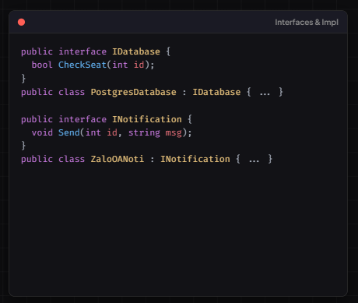
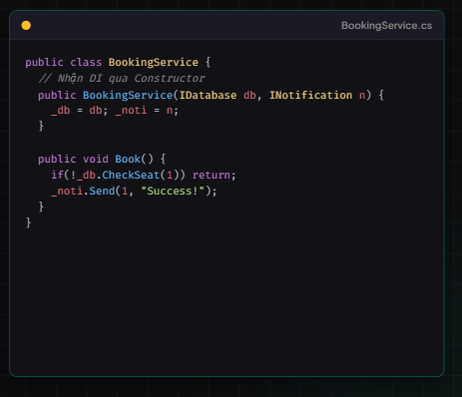

CẤU TRÚC CODE THỰC TẾ
Interfaces & Impl
BookingService.cs
public class BookingService { // Nhận DI qua Constructor public BookingService(IDatabase db, INotification n) { _db = db; _noti = n; } public void Book() { if(!_db.CheckSeat(1)) return; _noti.Send(1, "Success!"); } }

Slide 21


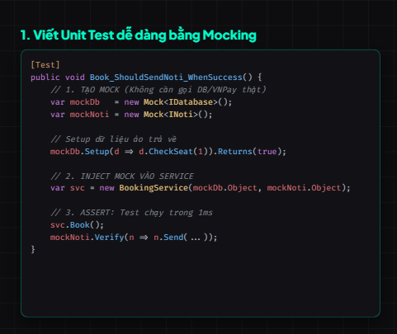
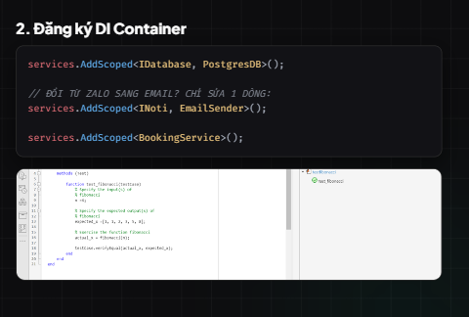

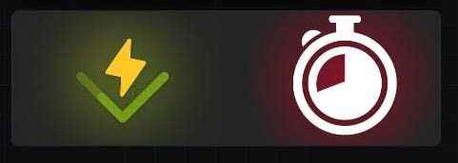
SỨC MẠNH CỦA DI: UNIT TEST (MOCKING)
2. Đăng ký DI Container
services.AddScoped<IDatabase, PostgresDB>(); // ĐỔI TỪ ZALO SANG EMAIL? CHỈ SỬA 1 DÒNG: services.AddScoped<INoti, EmailSender>(); services.AddScoped<BookingService>();

Slide 22







LỢI ÍCH CỐT LÕI ( CORE BENEFITS)
DECOUPLING
TESTING
MAINTENANCE

Slide 23


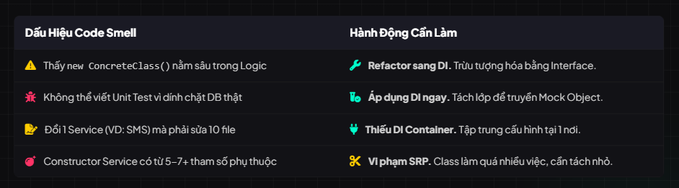
QUY TẮC NHỚ NHANH (SIGNS & ACTIONS)
Đừng tự đi chợ — hãy đặt hàng qua Interface. 🍜

Slide 24



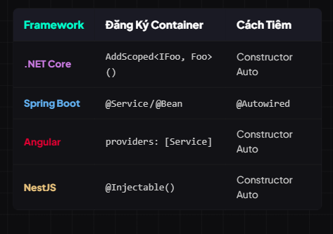

HỆ SINH THÁI FRAMEWORKS & Q&A
DI trong Framework phổ biến:
Q & A
Cảm ơn các bạn đã lắng nghe!

Slide 25





IMAGE SOURCES
https://images.stockcake.com/public/e/8/9/e8973c62-752a-4624-b13e-fea770e44785_medium/chaotic-cable-mess-stockcake.jpg
Source: stockcake.com
https://en.pimg.jp/105/845/459/1/105845459.jpg
Source: www.pixtastock.com
https://runawayrice.com/wp-content/uploads/2017/11/a-Pho-Bo-Vietnamese-Beef-Noodle-Soup.jpg
Source: runawayrice.com
https://uk.mathworks.com/discovery/unit-testing/_jcr_content/mainParsys/columns_copy_684560171/2f5bb719-0ab6-404f-b740-57e090389102/image.adapt.full.medium.png/1767872511405.png
Source: uk.mathworks.com

